Slide 1
Паша сделал RNAseq для своих мутантных мышей. И хочет теперь узнать ДЭГ в разных органах. У него есть мыши с инверсией и мыши с дупликацией.
Вот так попасть на биомарт с мышиной сборкой mm10!!! https://grch37-archive.ensembl.org/biomart/martview/8c74b3541d2ef2102abea4491b829503

Slide 2
1 | cb | wt
2 | cb | wt
3 | cb | d
4 | cb | d
5 | cb | i
6 | cb | i
7 | ob | wt
8 | ob | wt
9 | ob | d
10 | ob | d
11 | ob | i
12 | ob | i
Cb cerebellum мозжечок
Ob olfactory bulb обонятельная луковица
Между органами не надо ничего сравнивать. Нужно сравнить wt против d, wt против i, и I против d

Slide 3
Пыталась найти соответствие транскриптов генам. В итоге на энсэмбле подходящего не нашла. Сделала из fasta файла для salmon с genecode (смотри скрипт get_txnames_from_fasta.py)

Slide 4
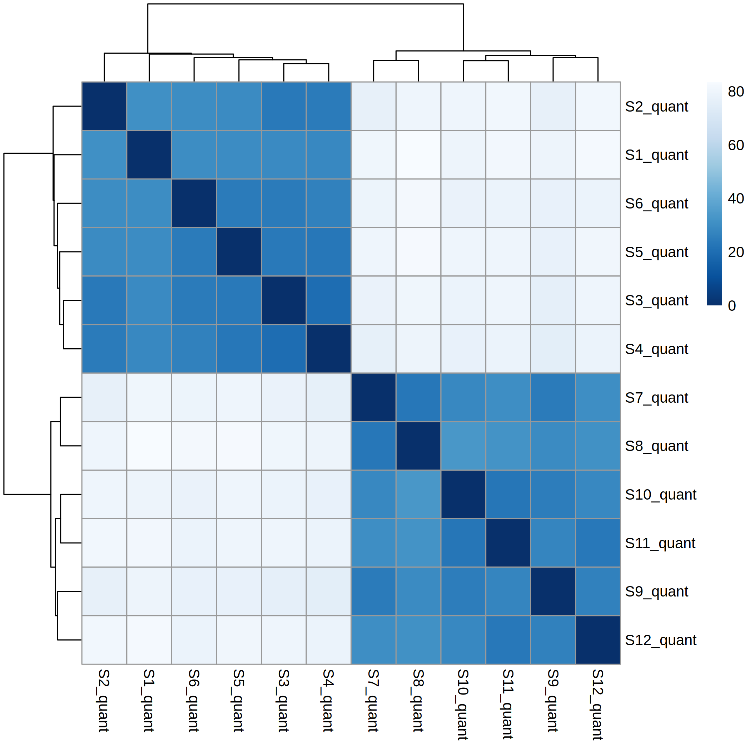
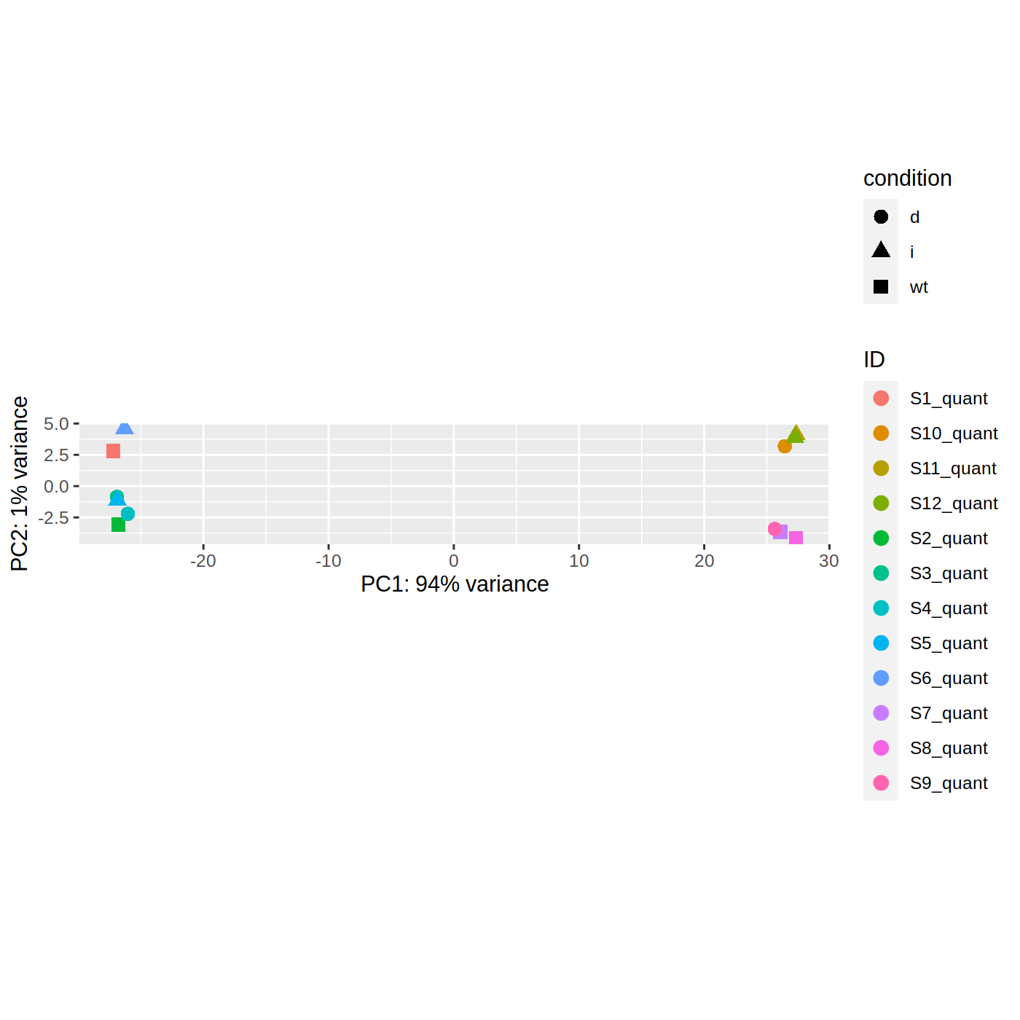
Норм по органам разложилось

Slide 5
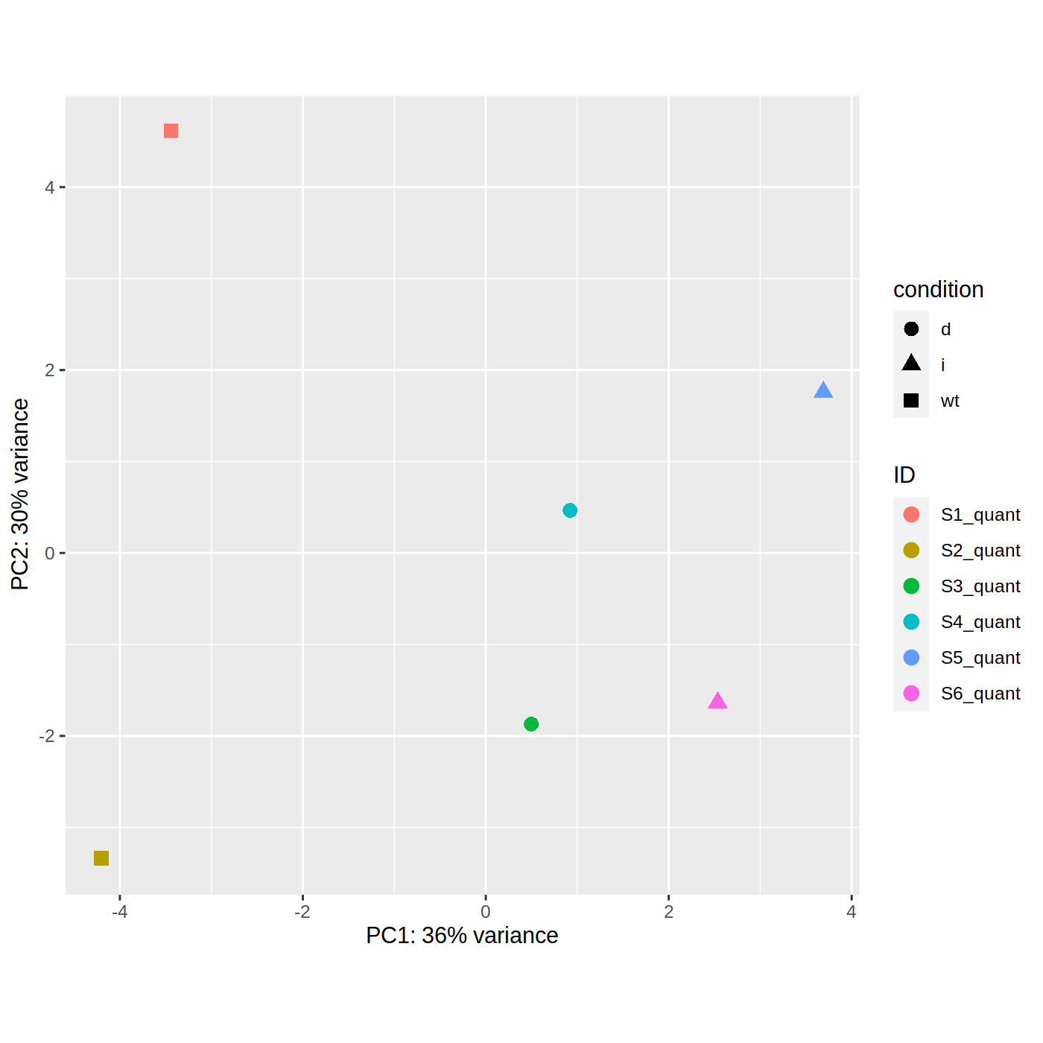
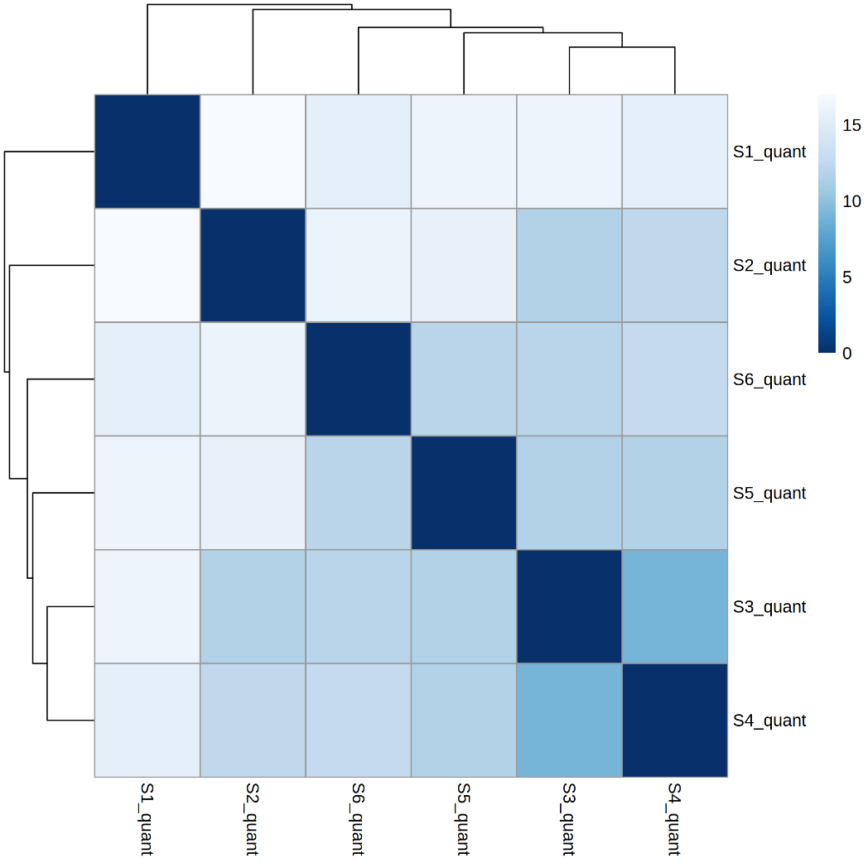

Slide 6
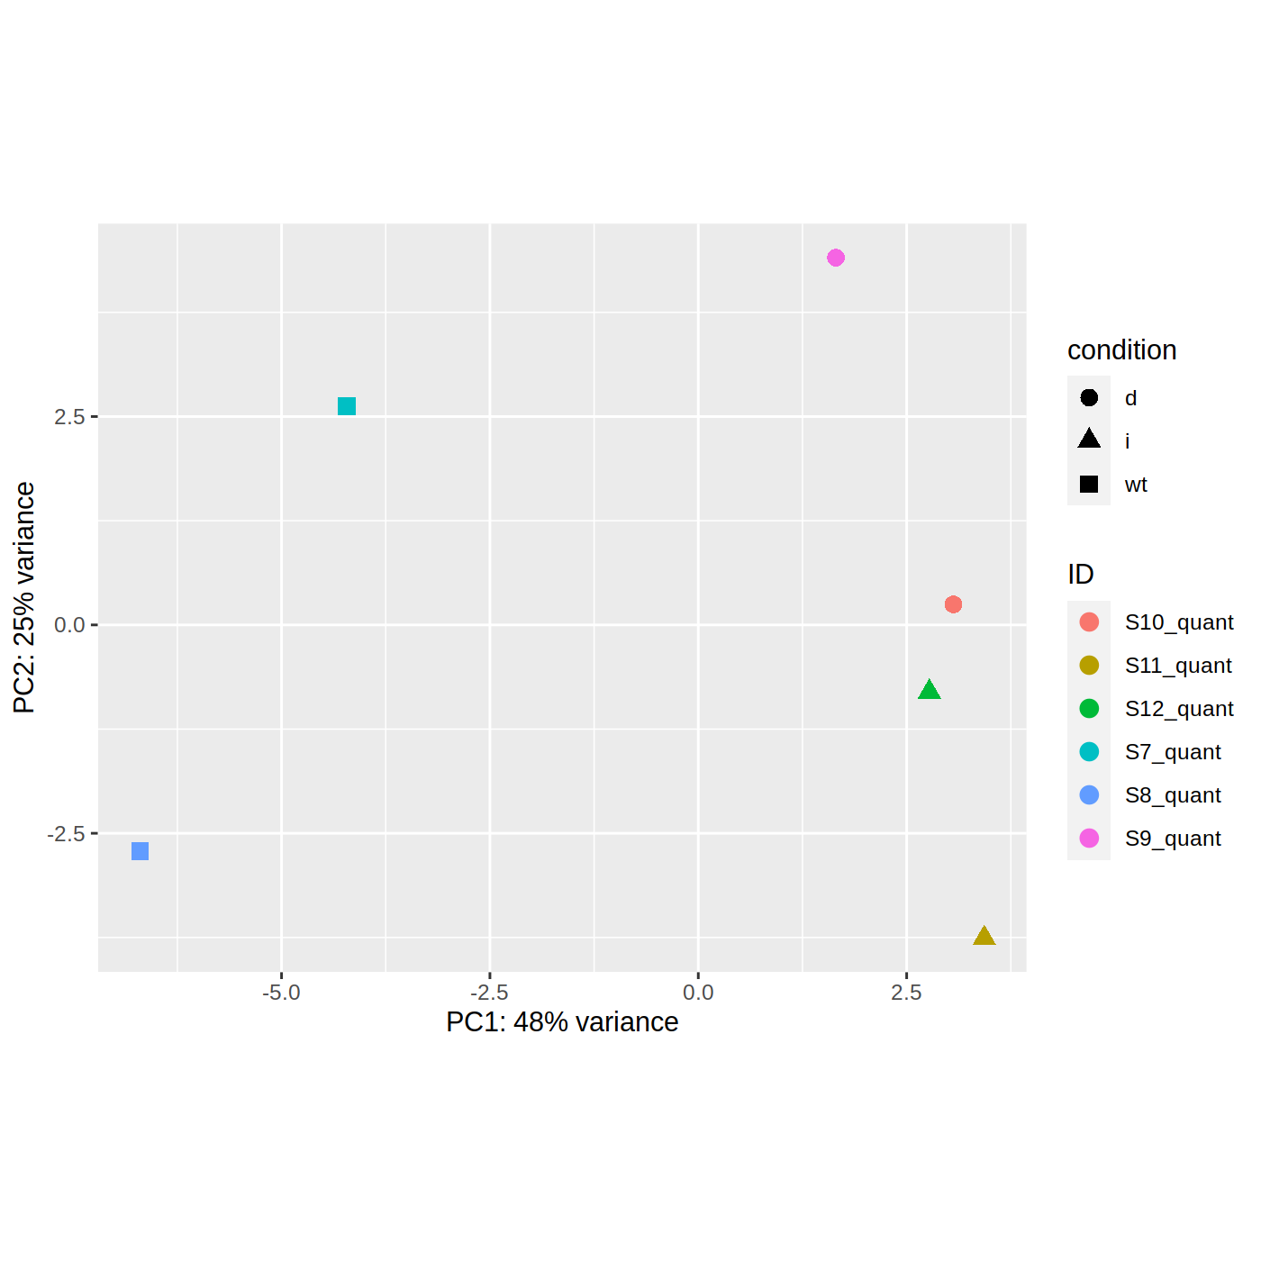
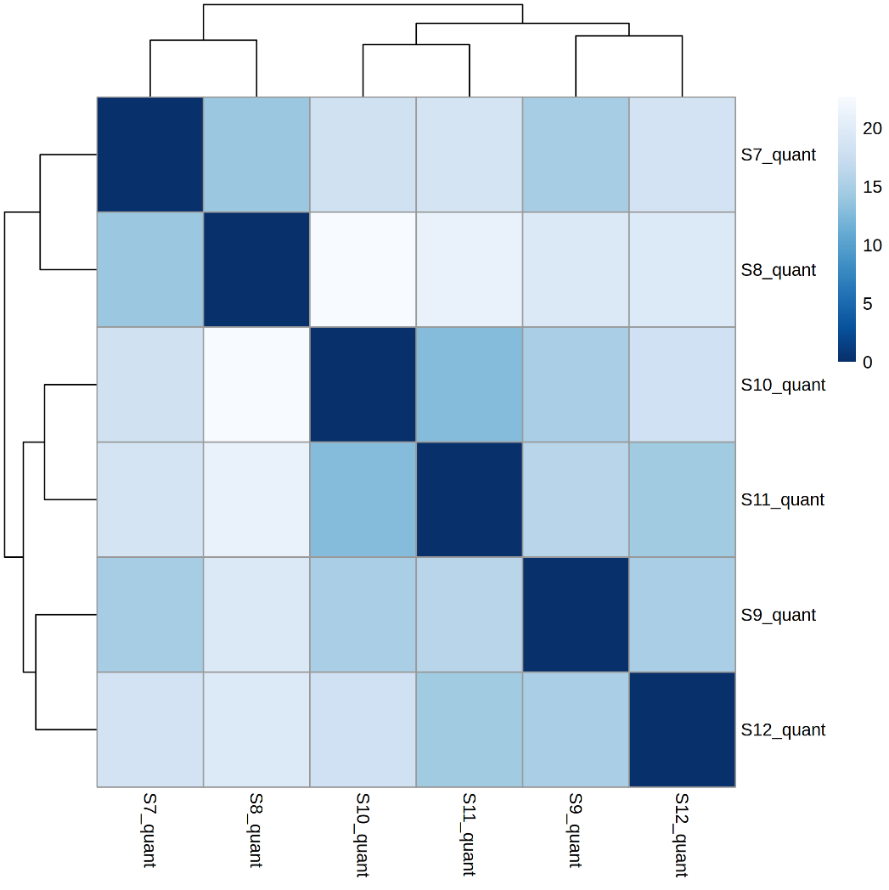

Slide 7
Объяснение про файл с TPM
Thanks Michael. I understand much better. correct me if I am wrong:
tximport function just import the estimated counts/TPM and summarize to gene-level.
tx.salmon <- tximport(salmon.files, type = "salmon", tx2gene = tx2gene, reader = read_tsv, countsFromAbundance = "no")
tx.salmon$counts will be the count table from the original salmon quantification, but gene-level summarized.
tx.salmon$abundance will be TPM table from the original salmon quantification, but gene-level summarized
Alternatively, one can generate the count table from TPM (not from the original estimated counts):
tx.salmon.scale <- tximport(salmon.files, type = "salmon", tx2gene = tx2gene, reader = read_tsv, countsFromAbundance = "lengthScaledTPM")
tx.salmon.scale$abundance will be the same as tx.salmon$abundance ( I checked)
but tx.salmon.scale$count will be generated by using the TPM value * featureLength * library size.
values of tx.salmon.scale$count are very close to tx.salmon$count, but accounted for transcript length changes across samples.

